Slide 1
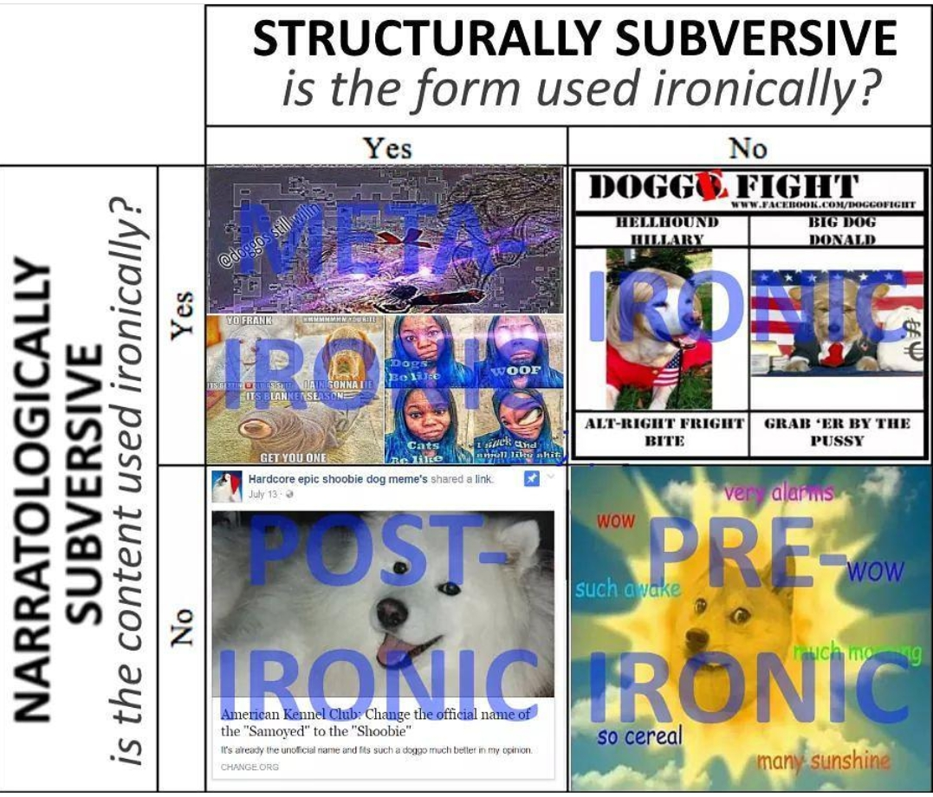
Онтология Мемов
P41182
Стоянов Дмитрий

Slide 2
Назначение
Структуризация мемов
Мемы – современный популярный вид искусства.
Видов (жанров) мемов очень много, однако они слабо структурированы.
Извлечение информации
Получение дополнительной информации о меме – создателя, источник. Например – нахождение визуального мема по текстовому содержанию
Рекомендационная система
Генерация подборки мемов на основе выбора людей с похожими предпочтениями

Slide 3
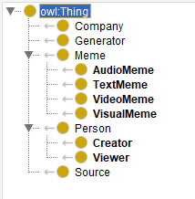
Классы

Slide 4
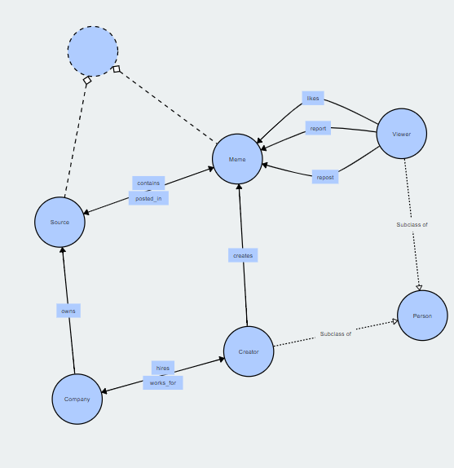
Объектные Свойства
Viewer likes, repost or report Meme
Creator creates Meme
Creator works for Company
Company owns Source
Meme posted in Source

Slide 5
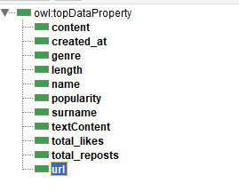
Свойства данных
Meme:
Created at
Genre
Total likes
Total reposts
URL
Source:
URL
popularity
Person:
Name
Surname

Slide 6
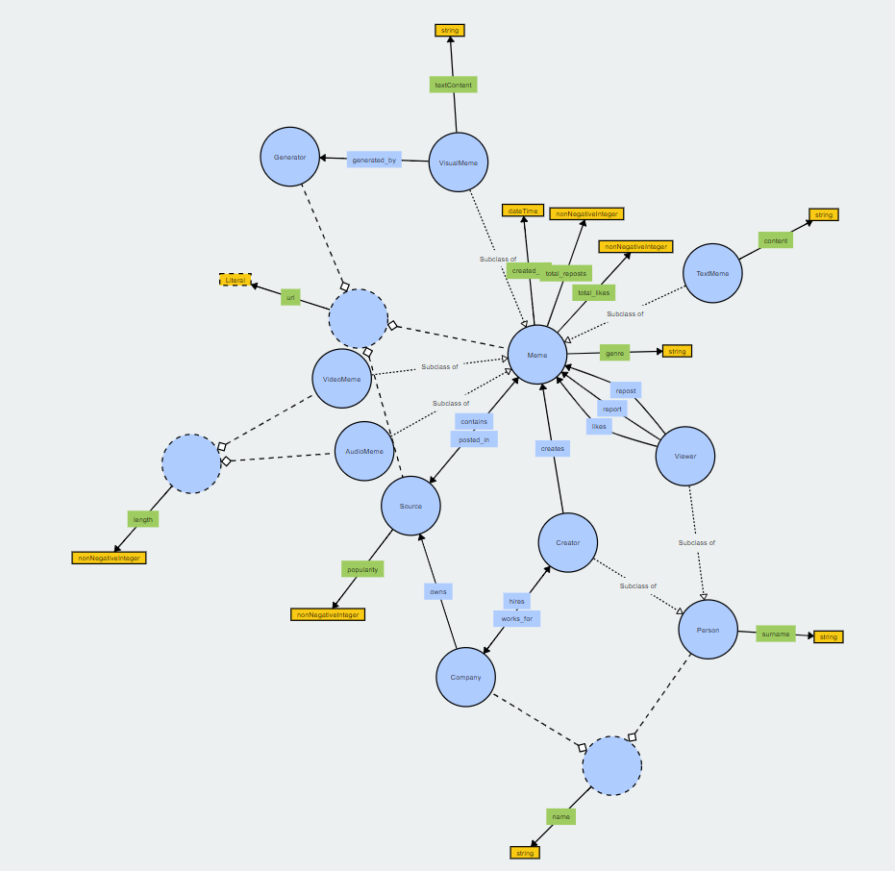
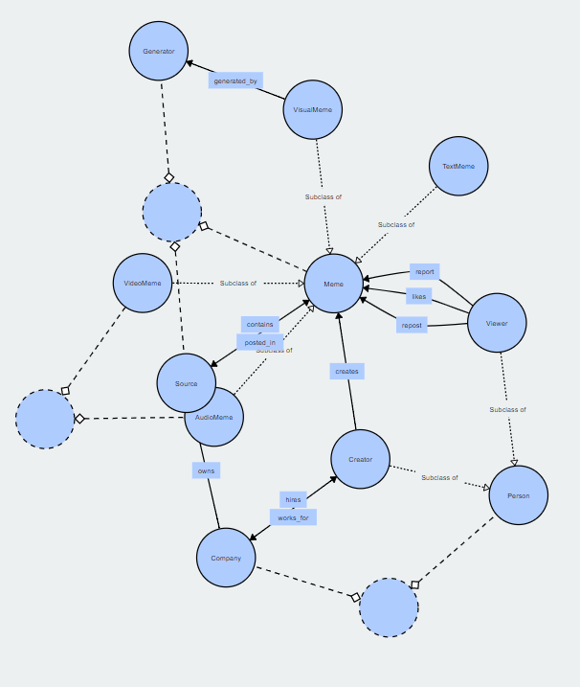

Slide 7
Спасибо

